Slide 1
Klinisk bedömning av dehydrering
Symtom/tecken | Mild dehydrering | Måttlig dehydrering | Svår dehydrering
Viktminskning (I VAS formulär LV1 för att hitta aktuell viktkurva) | <5% | 5-10% | >10%
Deficit (ml/kg) | <50 | 50-100 | >100
Allmäntillstånd | Törstig och orolig | Törstig, orolig eller slö, halonerad | Mycket slö till komatös, kall, grå, cyanotisk
Slemhinnor | Normala, fuktiga | Torra | Mycket torra
Fontanell | Normal | Insjunken | Mycket insjunken
Puls | Normal | Takykard | Takykard, svag puls
Kapillär återfyllnad | <2 sek | Långsam >2 sek | Mycket långsam
Blodtryck (systoliskt) | Normalt | Normalt/lågt | Lågt
Andning | Normal | Djup | Djup och snabb
 | Normalvariation (5-95 percentil)
Ålder | Resp* | Puls* | Blodtryck systol*
0-1 mån | 25-50 | 120-170 | 65-105
3 mån | 25-45 | 115-160
1 år | 20-49 | 110-160 | 70-105
2 år | 20-30 | 100-150 | 70-110
4 år |  | 80-135 | 80-120
8 år | 15-25 | 80-120
14 år | 12-24 | 60-110 | 90-140
*) 5-95 percentil Ref APLS 2016
Lapplands Barnklinik juni 2018 Åke Stenberg/Per Friskopp, reviderad april 2022 och januari 2024, Godkänt Per Friskopp
Ref Läkemedelsverket Behandlingsrekommendation Intravenös vätskebehandling till barn juni 2018 och APLS 2016

Slide 2
Iv rehydrering barn
Barn > 1 mån som ej kan rehydreras po och ej befinner sig i chock
Benelyte 12,5 ml/kg/tim (i andra hand Ringeracetat)
Provtagning blodgas (Na K Hb, glukos, blodgas)
Ev dessutom krea Cl
Bekräfta/ändra ordination efter provsvar inom max 2 tim
Na < 124
Na 125-135
Na 136-150
Na >150
Byt till 3% NaCl
2 ml/kg på 20 min
Nya akutprover
Beh enl Ref nedan
Byt inom 2 tim
Schema hyperton dehydrering enl ref
Benelyte uppskattat deficit på 24 tim
+
Underhåll Plasmalyte-glukos
Med Tillsats 30 mmol K⁺/lit*
Nya akutprover och
var 4:e tim Na⁺-kontroll
Benelyte 12,5 ml/kg/tim 4-5 tim
(I andra hand Ringeracetat)
Nya prover efter 4 tim
Vb fortsatt rehydrering
+
Ev underhållsdropp parallellt
(små.medtagna, lågt blodsocker)
*) Alt 5% glukos med
120 mmol Na⁺ och 30 mmol K⁺/lit
Kaliumtillsats förutsätter diures!
Ref Läkemedelsverket behandlingsrek
Intravenös vätskebehandling till barn
Juni 2018
www.lakemedelsverket.se
Lapplands Barnklinik aug 2018 Åke Stenberg, reviderad april 2022, Godkänt Per Friskopp

Slide 3
Iv underhållsbehandling barn
Barn > 1 mån som ej kan försörjas po enstaka dygn
Plasmalyte-glukos
Tillsätt 30 mmol K⁺ per liter
(I andra hand 5% glukos med 120 mmol Na⁺ och 30 mmol K⁺⁾
Provtagning Na K glukos 4-8 tim efter start
och minst dygnsvis. Vikt dagligen.
Vikt kg | Dygnsmängd ml | Ml/tim
5 | 500 | 20
6 | 600 | 25
7 | 700 | 30
8 | 800 | 33
9 | 900 | 38
10 | 1000 | 42
12 | 1100 | 46
14 | 1200 | 50
16 | 1300 | 54
18 | 1400 | 58
20 | 1500 | 63
25 | 1600 | 67
30 | 1700 | 71
35 | 1800 | 75
40 | 1900 | 79
45 | 2000 | 83
50 | 2100 | 88
60 | 2200 | 92
65- | 2300 | 96
Hjärt- och njursjuka barn kan behöva lägre Natrium
Vid risk för SIADH – reducera angiven volym i tabellen till 50-80% av den angivna.
Tänk på SIADH:
Postoperativt
CNS-sjukdom (meningit, encephalit, tumör, skalltrauma)
Lungsjukdom (pneumoni, bronchiolit, astma)
Läkemedel (ex SSRI, oxcarbamazepin, opiater, cytostatika)
Ref Läkemedelsverket behandlingsrek Intravenös vätskebehandling till barn
Juni 2018
www.lakemedelsverket.se
Lapplands Barnklinik aug 2018 Åke Stenberg, Godkänt Per Friskopp

Slide 4
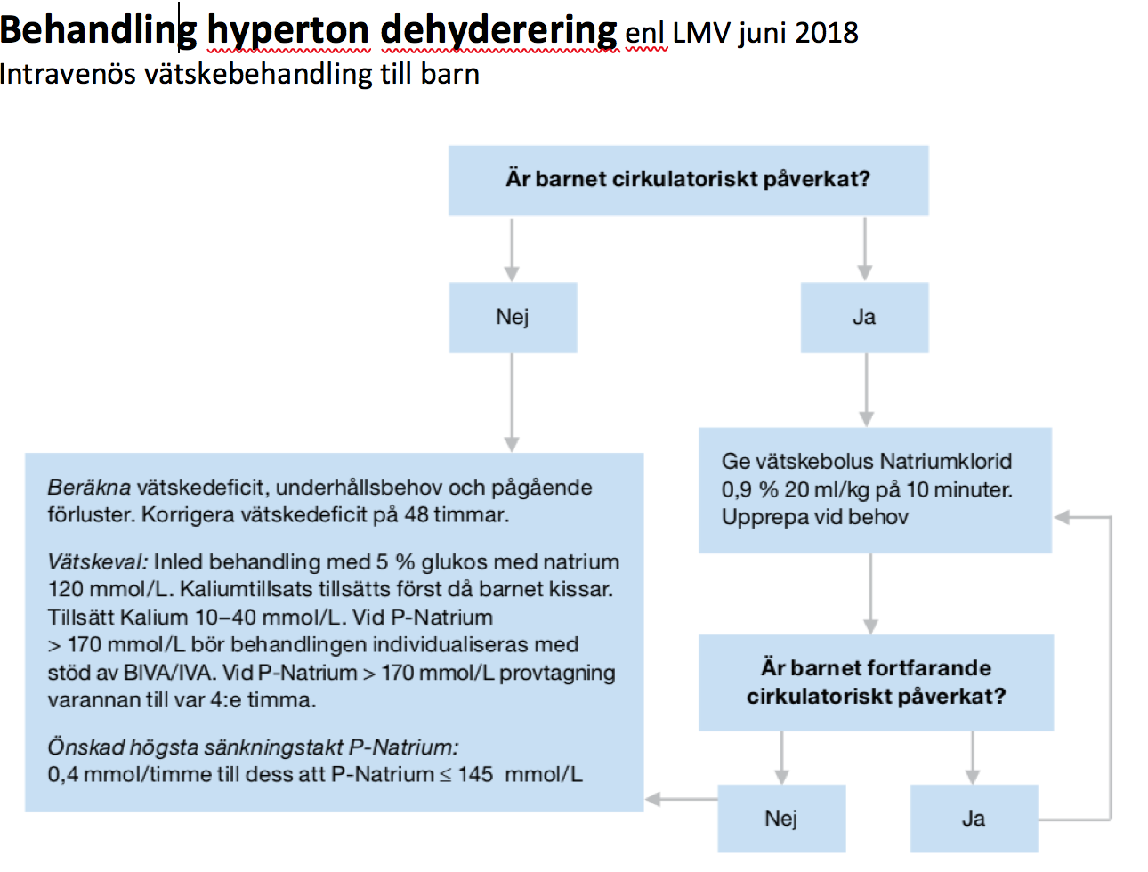
Ref Läkemedelsverket behandlingsrek Intravenös vätskebehandling till barn Juni 2018

Slide 5
Rutinmässig provtagning och viktkontroll
Rutinmässig provtagning vid intravenös vätskebehandling tas av sjuksköterska enligt nedan om det inte uttryckligen ordinerats på annat sätt. Om avvikande värden skall läkare kontaktas.
Inför behandling skall vikt samt blodgas (inkl glukos, Hb, Na, K) ha kontrollerats
Vid snabb uppvätskning på fyra timmar skall blodgas (inkl glukos, Hb, Na, K) kontrolleras efter fyra timmar
Vid underhållsbehandling eller långsam uppvätskning skall blodgas kontrolleras efter 4-8 timmar. Provtagningstidpunkt kan väljas utifrån vad som är praktiskt för verksamheten. Försök om möjligt undvika att provet tas kl 00-07.
Efter första provtagning kontroll av vikt samt blodgas (inkl glukos, Hb, Na, K) dagligen.

